Slide 1

Презентация на дипломна работа на тема:
„Наблюдение дейността на студентите по време на изпити провеждани в електронен вариант“
Иван Николаев Колев, Фак. №121213114, гр. 43

Slide 2
Основни цели на дипломната работа
Наблюдение дейността на потребителите (ученици, студенти, служители)
Мониторинг на системите

Slide 3
Основни цели на системата
Разкаченост
Скалируемост
Дистрибутивност

Slide 4
Съществуващи решения
Proctor Track
Telerik Academy Anti-cheat

Slide 5
Изследвани архитектурни модели
Монолит
Микросървиси

Slide 6
Предимства на Монолитния модел (в ранния етап на разработка)
Лесна разработка
Лесно тестване
Лесно стартиране
Лесно качване на хостинг сървър

Slide 7
Недостатъци на Монолитния модел
Системите имат тенденция да стават огромни по размер и сложност.
Всяко въвеждане на промяна става все по-бавно с увеличение размера на код-базата.
Размерът на приложението забавя значително времето за стартиране.
При всяка промяна, в който и да е модул, трябва да се качва наново цялата система.
Трудно скалиране на системата, когато отделните модули имат различни изисквания за ресурси.
Трудно въвеждане на нови технологии.
Бъг в който и да е от модулите, потенциално може да събори цялата система (например memory leak).

Slide 8
Предимства на Микросървисите
Атакуват проблема със сложността на системата, като я декомпозират на множество отделни и независими подсистеми, които са много по-лесни за разработка и по-лесни за поддръжка в бъдеще.
Позволяват всеки модул да бъде разработван от отделен екип, с ясно определен фокус.
Позволяват по-бързото усвояване на нови технологии, тъй като това не засяга цялата система.
Позволяват скалиране само на модулите, които имат нужда от повече ресурси.

Slide 9
Недостатъци на Микросървисите
По подразбиране, архитектура базирана на микросървиси е дистрибутирана система, а това увеличава сложността при комуникация между модулите и при менажиране на проекта.
Изпълняване на транзакции между дистрибутирани бази става невъзможно и често се стига до използване на подход наречен „евентуална консистентност“, което носи допълнителни предизвикателства за софтуерните инженери.
Тестването е трудно, когато даден модул разчита на комуникация с много други компоненти.

Slide 10
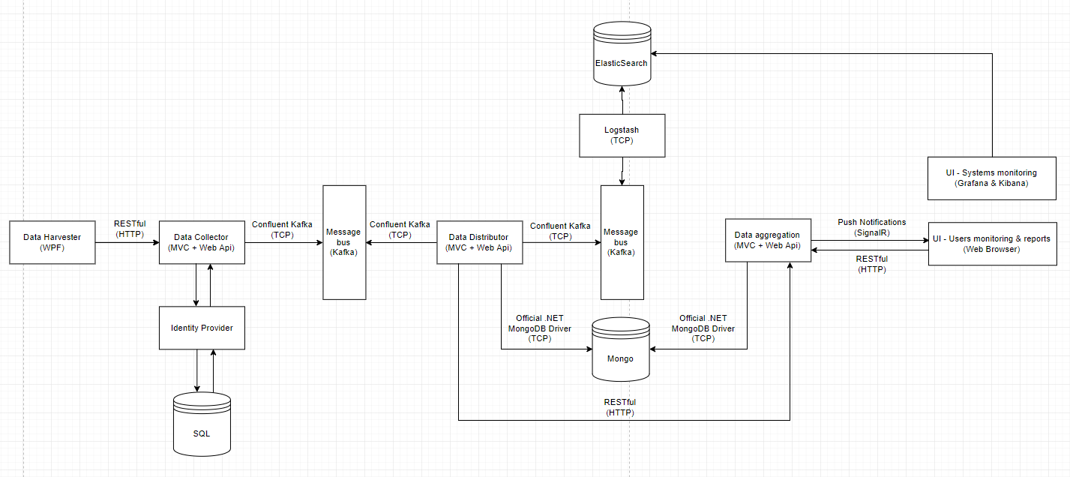
Архитектура на системата

Slide 11
Потенциално развитие
Събираните данни могат да бъдат използвани за различен вид анализ на характеристики на потребителя и изграждане на поведенчески модели.
Лицево разпознаване
Анализ на емоции и чувства
Дигитален профил (бързина на писане, паузи, посещавани уеб сайтове, използвани приложения)
Анализ на производителността на потребителя и начина му на работа.

Slide 12















Slide 13
Край (Благодаря за вниманието)

